Slide 1
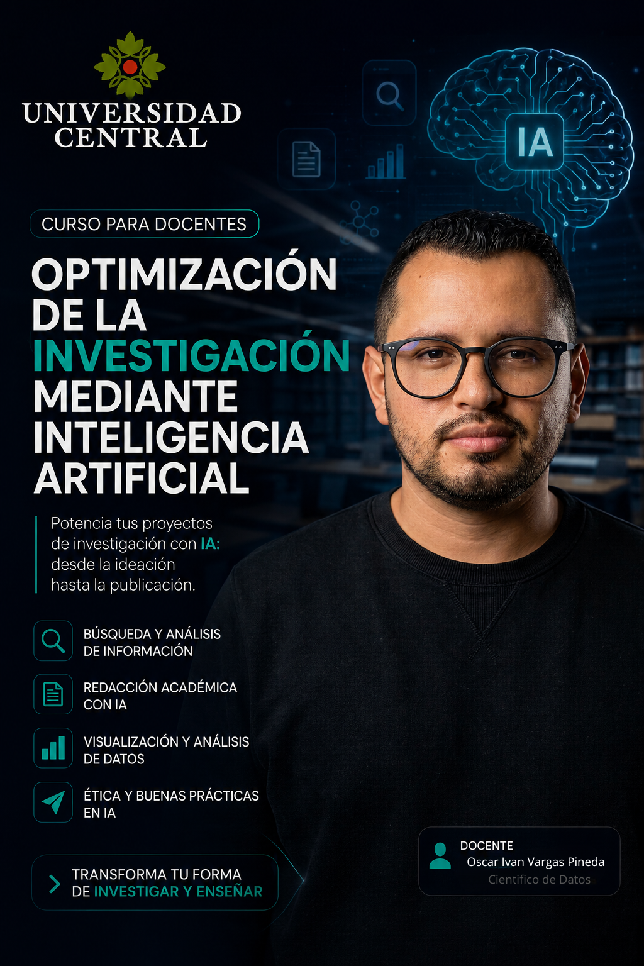




OSCAR IVAN VARGAS PINEDA
Ing. Agroindustrial
Esp. Gestión Integral del Agua
Mgs. Gestión Ambiental Sostenible
Mgs. Inteligencia Artificial Aplicada
PhD. Ciencias Agrarias
oscarvargas@trabajocientifico.org
+57 318 4280 112

Slide 2
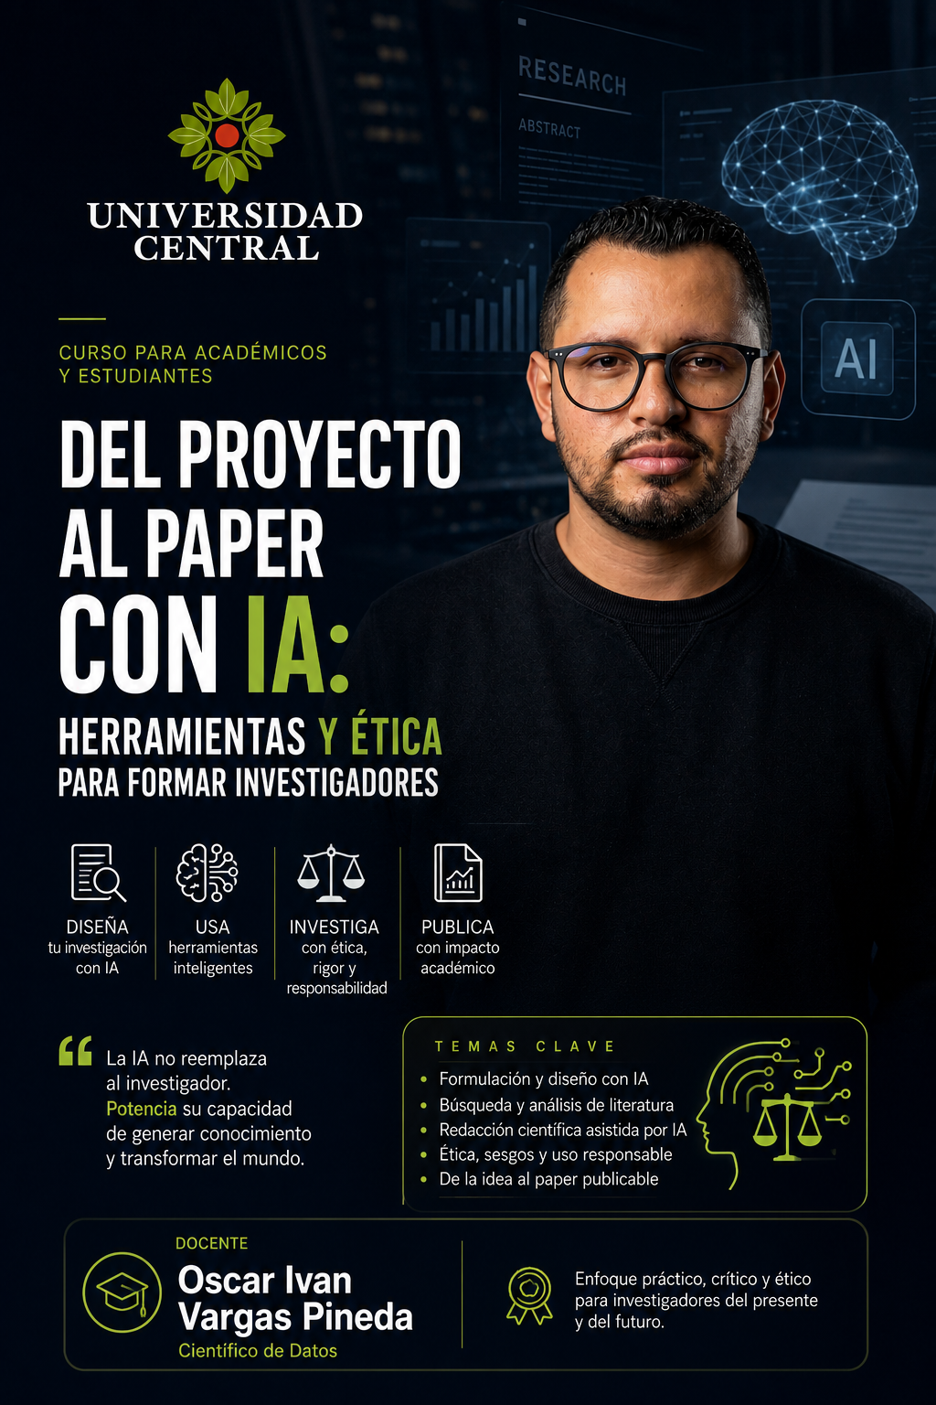
OSCAR IVAN VARGAS PINEDA
Ing. Agroindustrial
Esp. Gestión Integral del Agua
Mgs. Gestión Ambiental Sostenible
Mgs. Inteligencia Artificial Aplicada
PhD. Ciencias Agrarias
oscarvargas@trabajocientifico.org
+57 318 4280 112

Slide 3
Experiencia en Investigación
Artículos Científicos
Reconocimiento
1. Análisis espacial y temporal de la precipitación en la Orinoquía Colombiana (1981–2024) a partir de imágenes satelitales CHIRPS
2. Análisis e identificación de variables estratégicas de sostenibilidad, como herramientas de calidad del turismo en Villavicencio.
3. Supply-Demand of the Water Resource of a Basin with High Anthropic Pressure; Case Study Quenane-Quenanito Basin in Colombia
4. Water Footprint: an Effective Tool for the Challenge of Water Sustainability
5. Análisis de un Sistema de Cosecha de Agua a Pequeña Escala con Finalidad Pecuaria:
6. LA ECONOMÍA VERDE: UN CAMBIO AMBIENTAL Y SOCIAL PARA EL MODELO ECONÓMICO ACTUAL.
7. ANÁLISIS DE LA INCLUSIÓN DE ASPECTOS AMBIENTALES EN MICROEMPRESAS AGROINDUSTRIALES DE LA CIUDAD DE VILLAVICENCIO, COLOMBIA.
8. EL COMPOSTAJE, UNA ALTERNATIVA PARA EL APROVECHAMIENTO DE RESIDUOS ORGÁNICOS EN LAS CENTRALES DE ABASTECIMIENTO.
Beca doctoral por investigación
Beca-Joven Investigador (Gobernación del Meta)
Mejor Joven Investigador (2016)
Delegado del pais 3 ocasiones
Investigador Junior (2022)

Slide 4
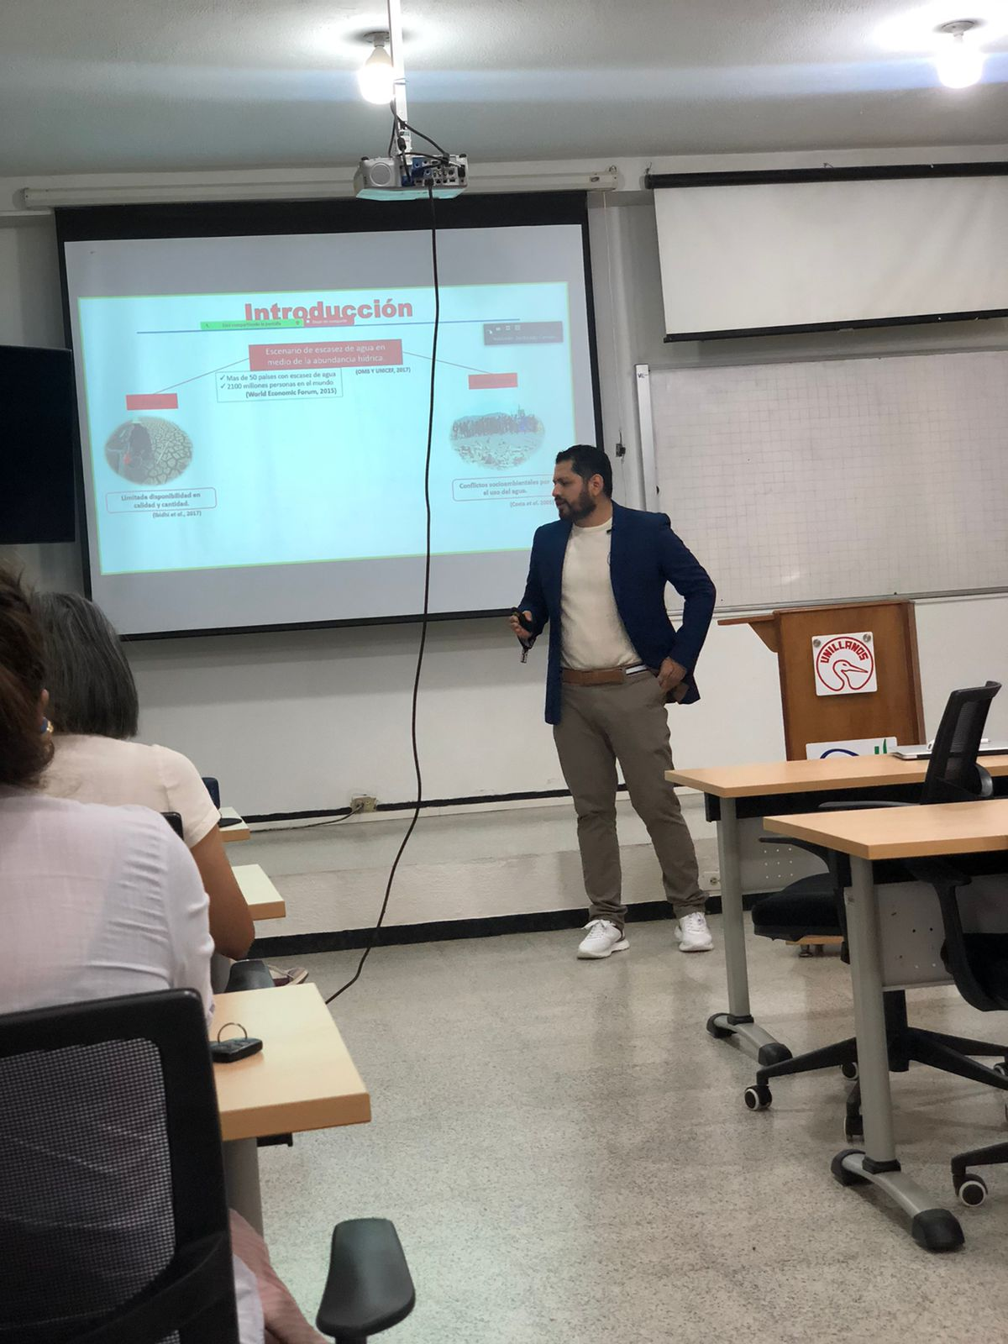
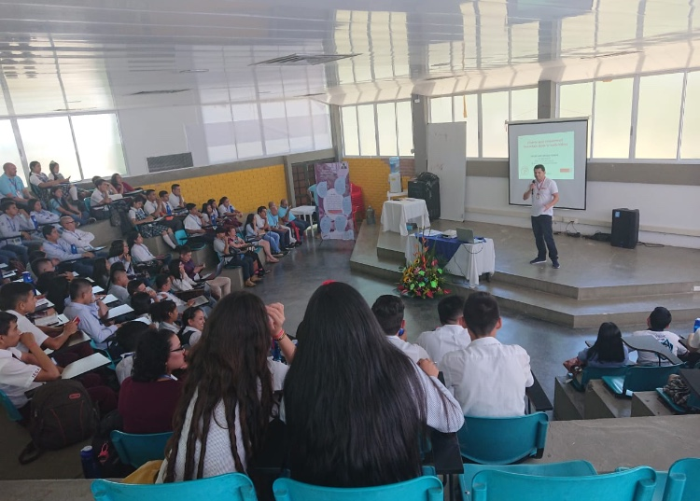
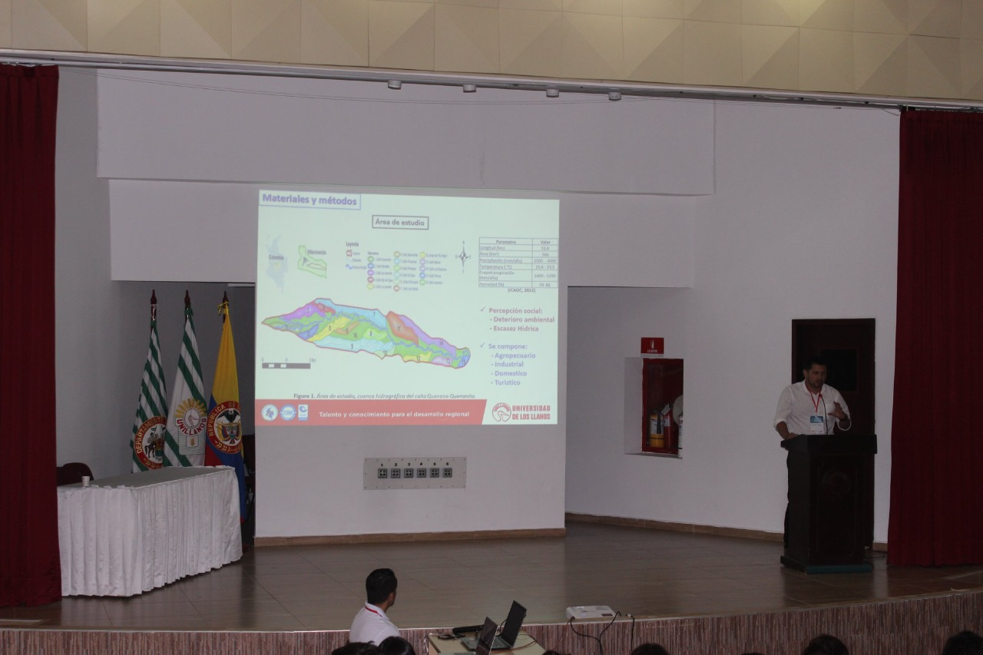
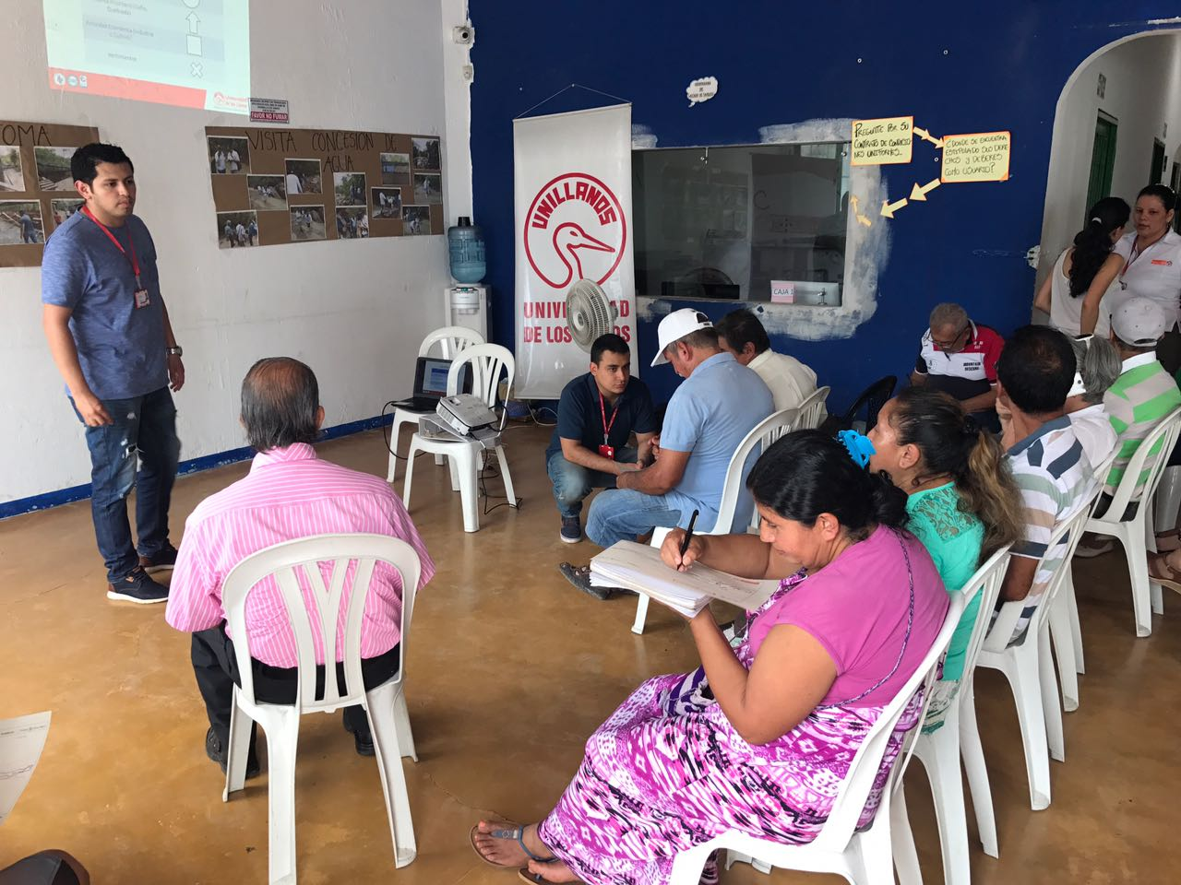
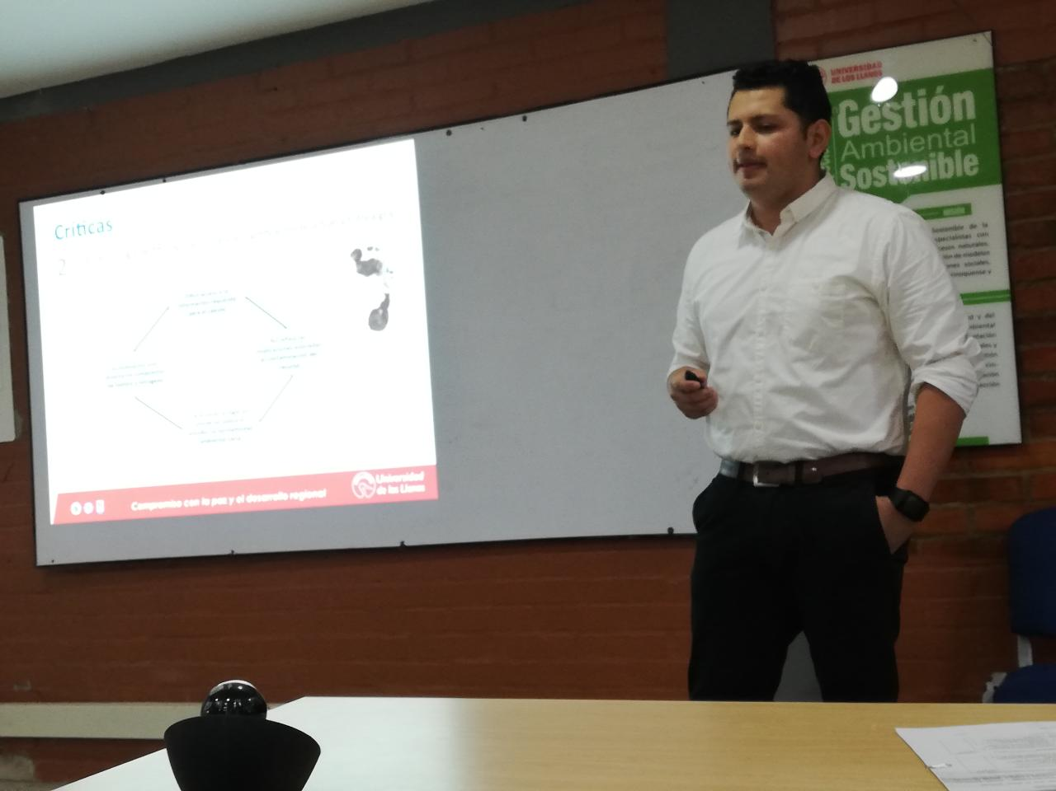
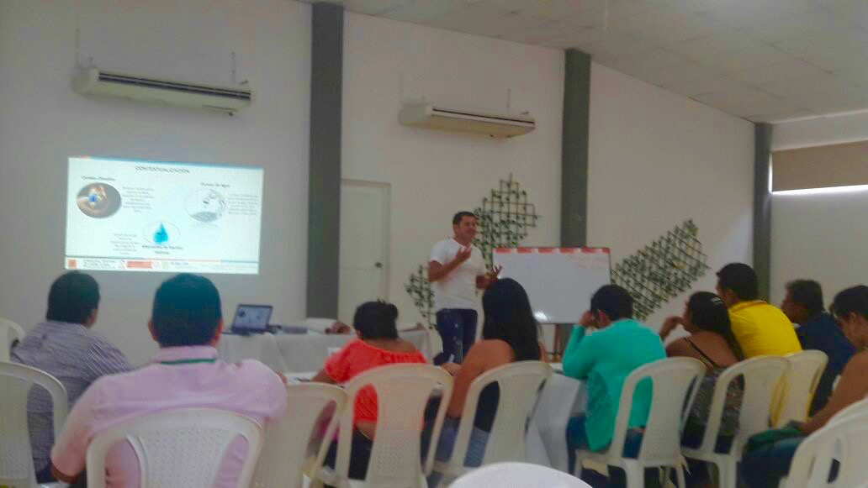
Experiencia Nacional
Ingeniería Agroindustrial - Unillanos
Congresos - Unillanos
Jornadas - Unillanos
Acacías - Unillanos
Maestría Gestión Ambiental sostenible - Unillanos
Proyecto Guayuriba - Unillanos

Slide 5
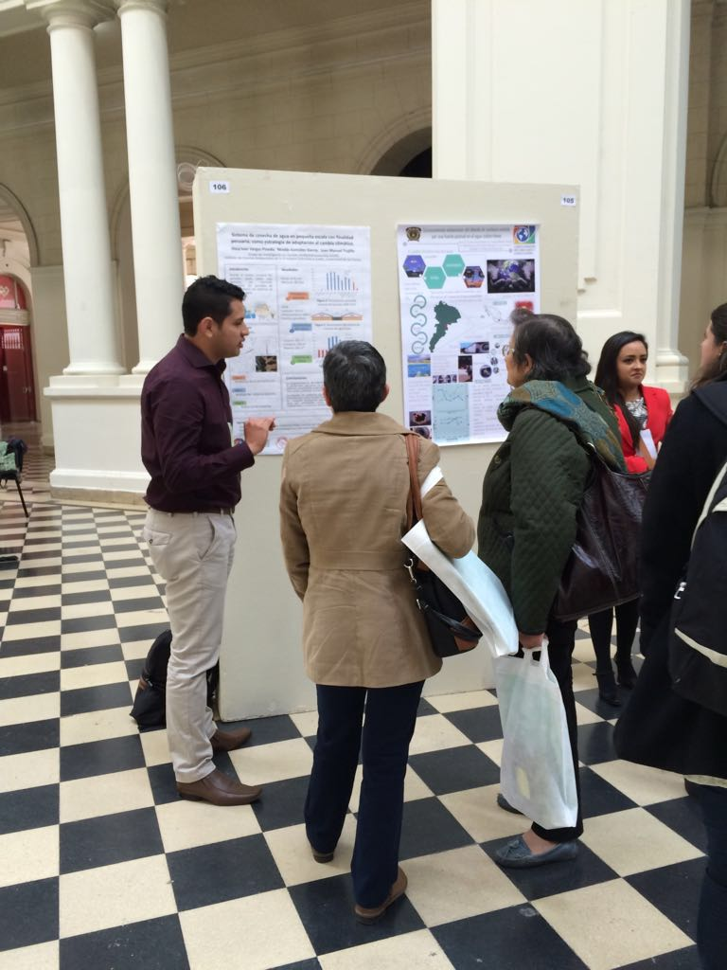
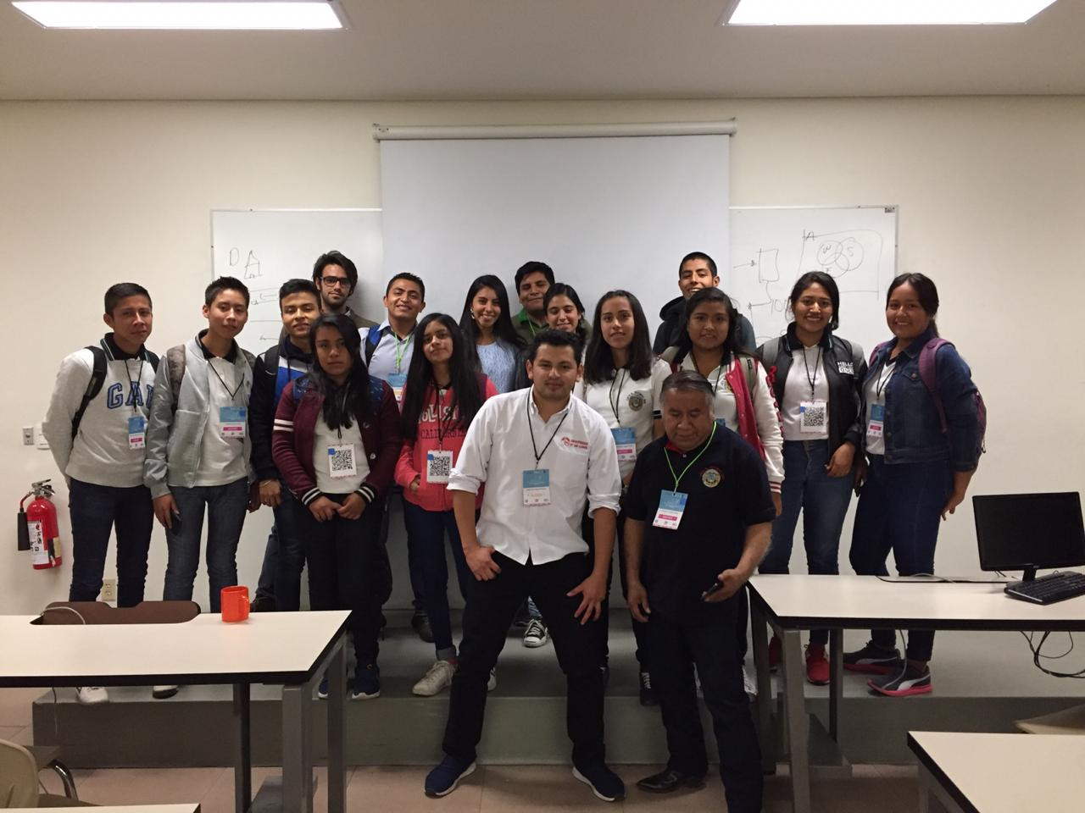
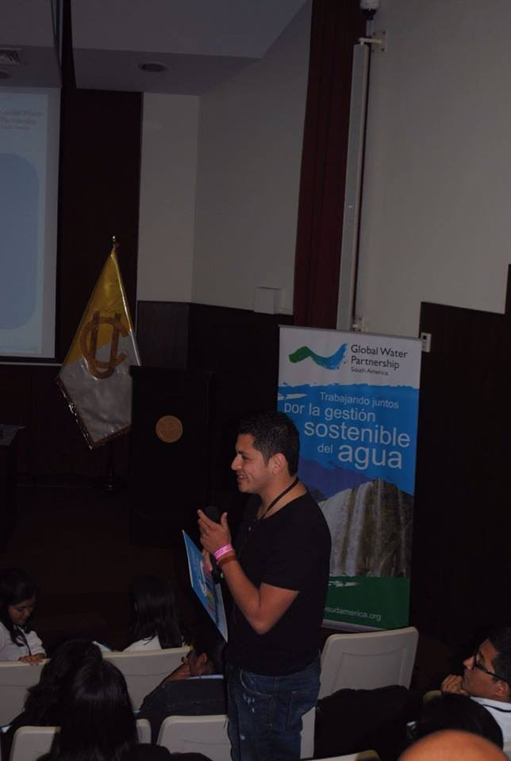
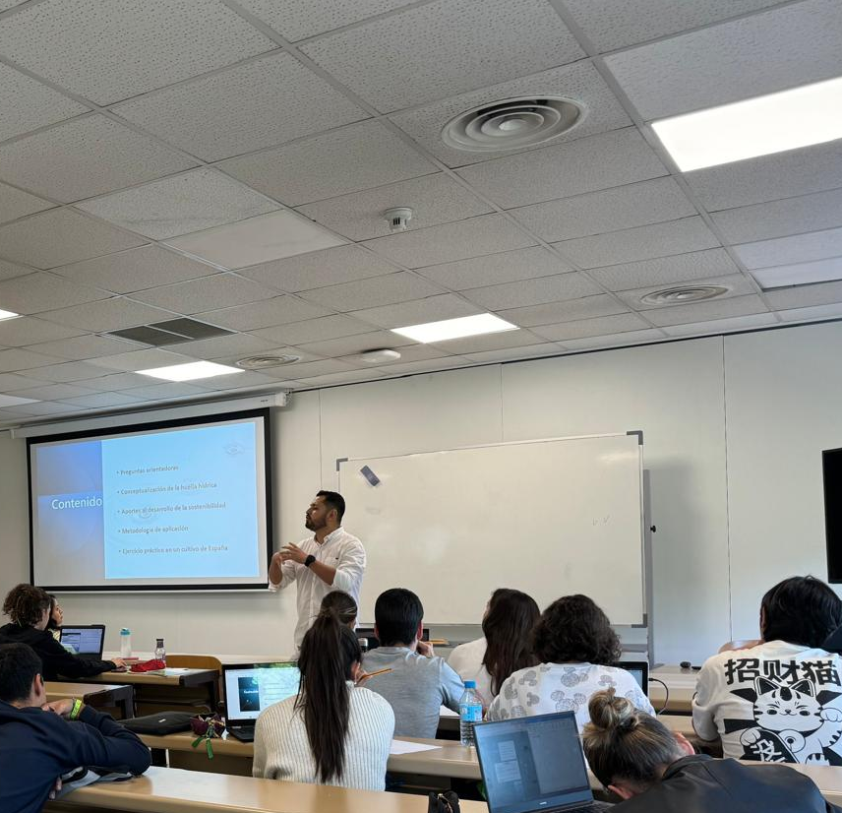
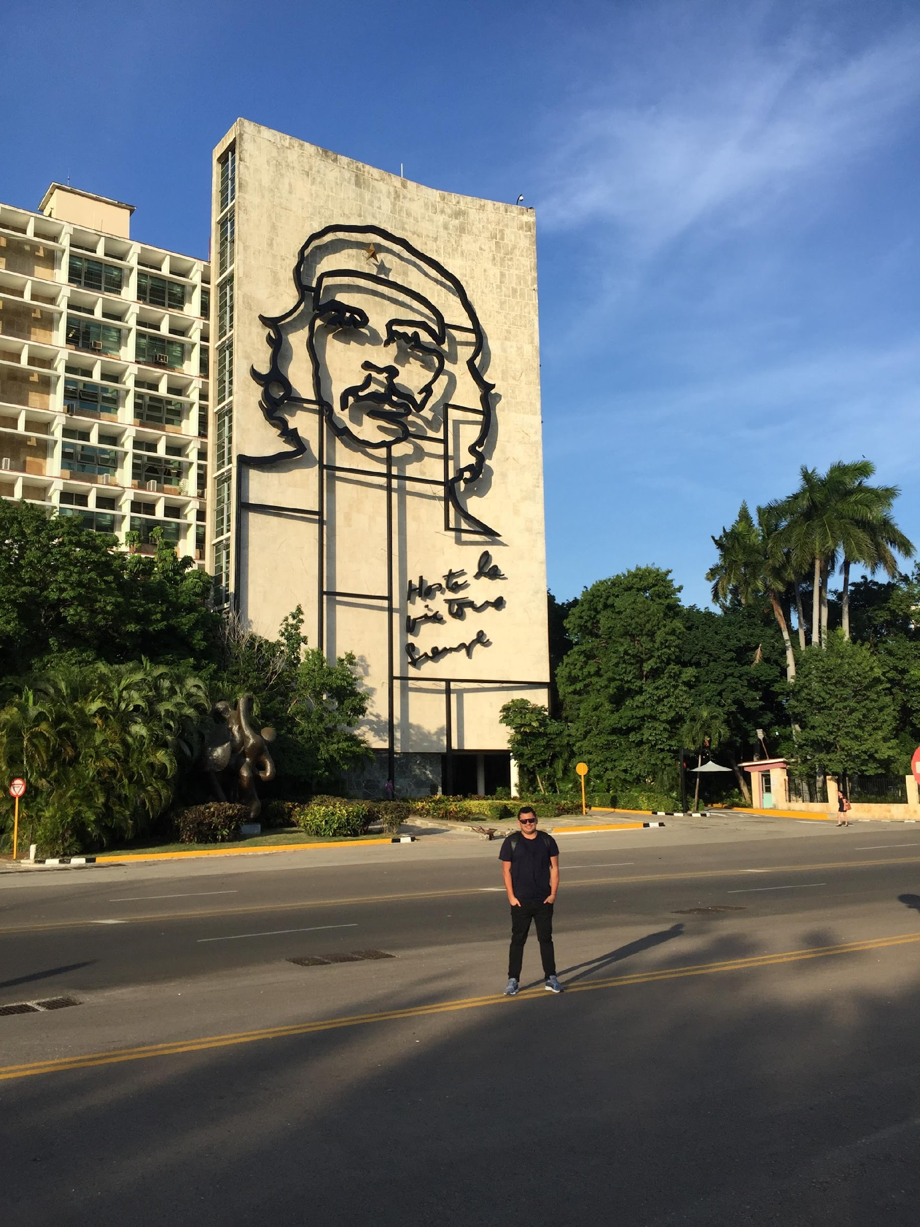
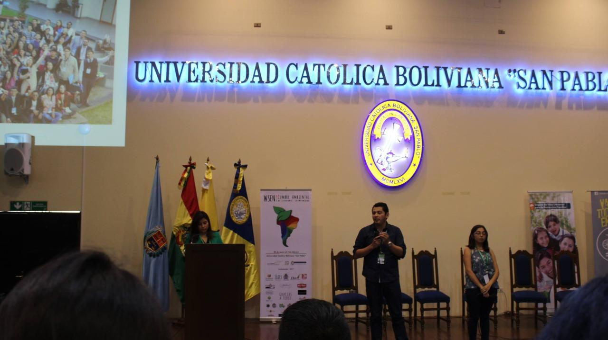
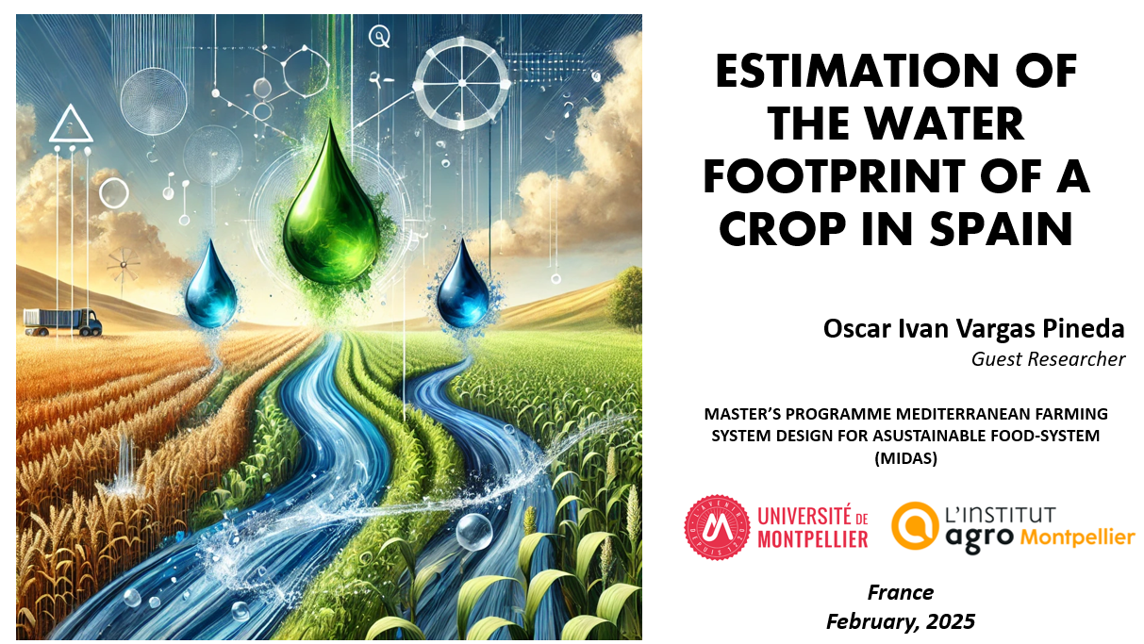
Experiencia Internacional
Argentina - U. Plata
Perú – U. Lima
México - UNAN
Bolivia – U. Católica
Francia – U. Montpellier
Cuba – U. Habana
España – U. Politécnica de Madrid

Slide 6



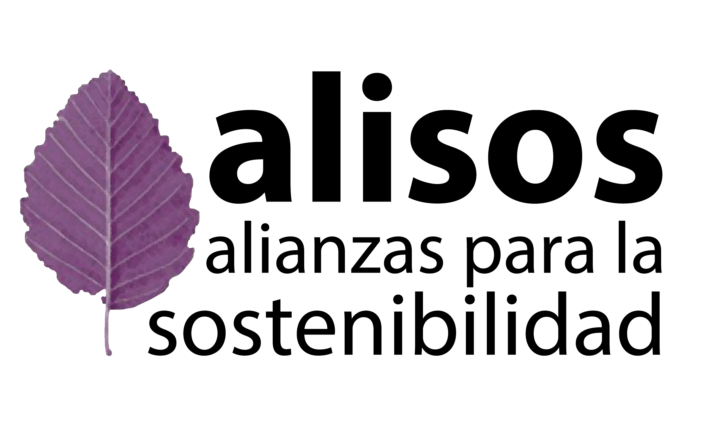




Experiencia en Instituciones
AMAZON AGRICULTURAL OPPORTUNITIES
Water Resource Management
Options for the Orinoquía
Consultor en análisis de datos del Banco Interamericano de Desarrollo
Consultor en modelación para la Reducción de emisiones por deforestación y degradación de bosques (REDD+)
Investigador
Investigador
Creador del canal de YouTube Trabajo Científico
Docente investigador
Docente investigador

Slide 7






Slide 9









Hasta ahora
Herramientas para conocer de un tema
Problema
PROMT
Causa y efectos
Objetivos (General - Específicos)
Búsqueda de información
Planteamiento del problema
PROMT
Justificación
Estructura
Marco Teórico y estado del arte
Preguntas

Slide 10



Lo que sigue
Alternativa 3
Alternativa 1
Alternativa 2
Metadatos bibliográficos
PROMT
PROMT
En modo: Investigación o Búsqueda profunda
Limpieza consolidación
Estructura
Preguntas
Informe
Bibliometría
Búsqueda especializada

Slide 11





Lo que sigue
Alternativa 3
Metadatos bibliográficos
Limpieza consolidación
Uso 1
Uso 2
Búsqueda especializada
Bibliometría
Gráfico bibliométrico
Recopilar información
Elaborar texto
Marco Teórico
Artículo de revisión
Datos para meta-análisis

Slide 12

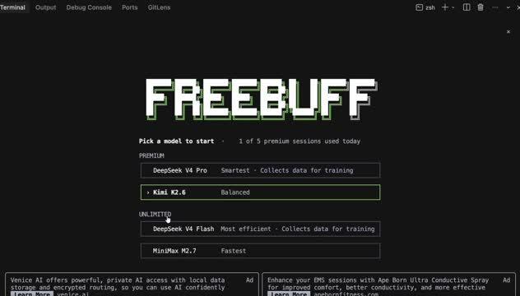
Instalar herramientas
Hoy
Lenguajes de programación
Agente de Inteligencia Artificial

Slide 13
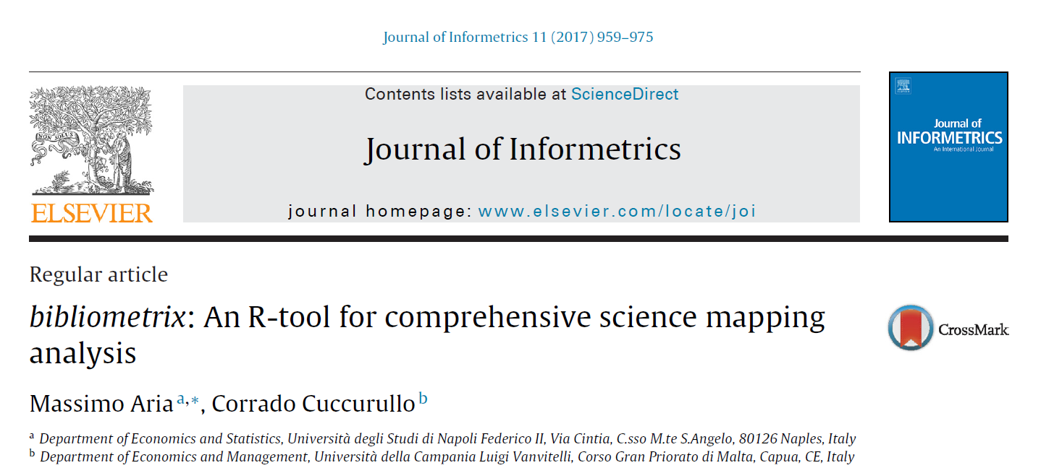
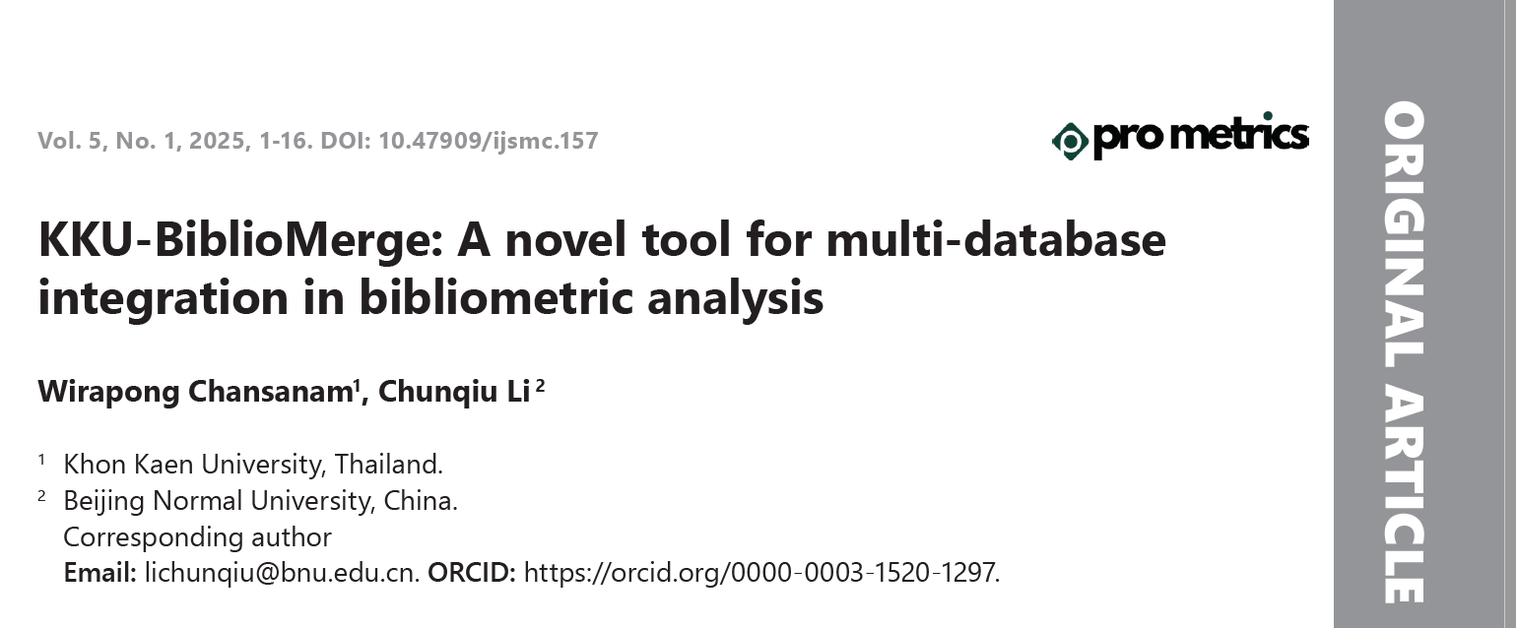
Herramientas de hoy
Bibliometrix es un paquete de software desarrollado en el lenguaje de programación R diseñado específicamente para realizar análisis bibliométricos y cienciométricos integrales. Permite a los investigadores automatizar el flujo de trabajo de mapeo científico, desde la importación de datos hasta su visualización

Slide 14
Herramientas de hoy
RStudio es un entorno de desarrollo integrado (IDE, por sus siglas en inglés) diseñado específicamente para facilitar el uso del lenguaje de programación R

Slide 15
Descargar las referencias
Web Of Science
Scopus

Slide 16

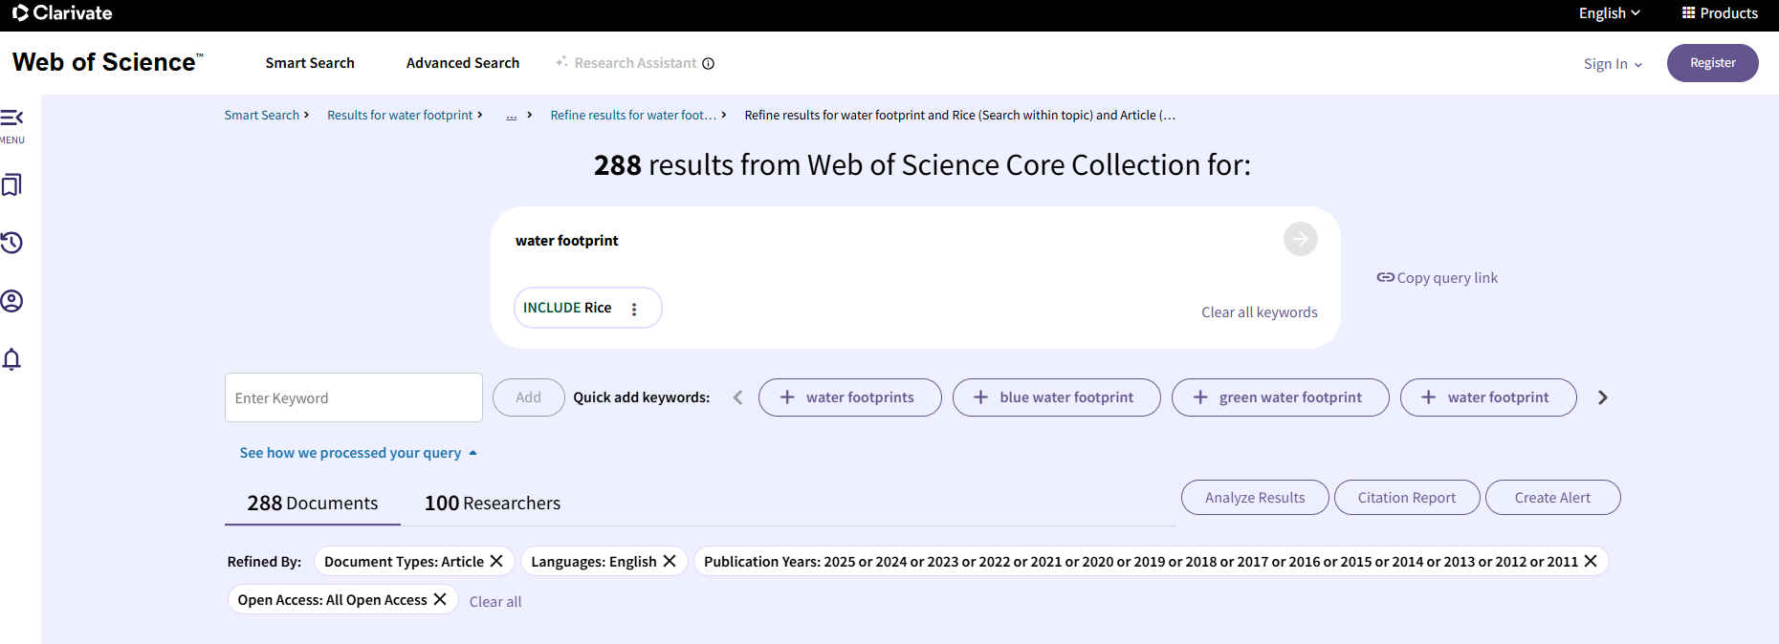
Descargar las referencias
Web Of Science
Buscar: Water footprint, Rice
Tipo de Documento: Article
Idioma: English
Acceso abierto: All Open Access
Temporalidad: 2011 - 2025
wos.bib
wos.txt

Slide 17
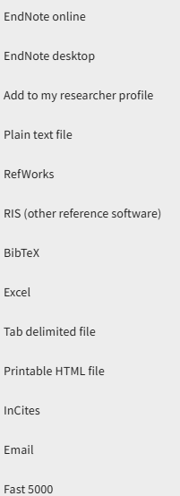
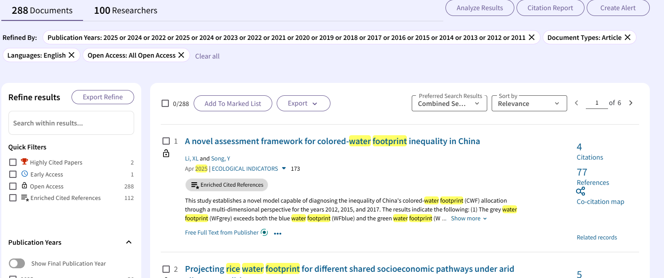
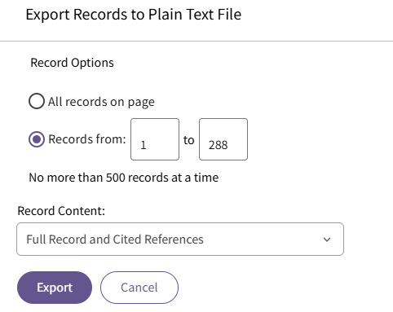
Descargar las referencias
Web Of Science
Buscar: Water footprint, Rice
Tipo de Documento: Article
Idioma: English
Acceso abierto: All Open Access
Temporalidad: 2011 - 2025
wos.txt
wos.bib

Slide 18
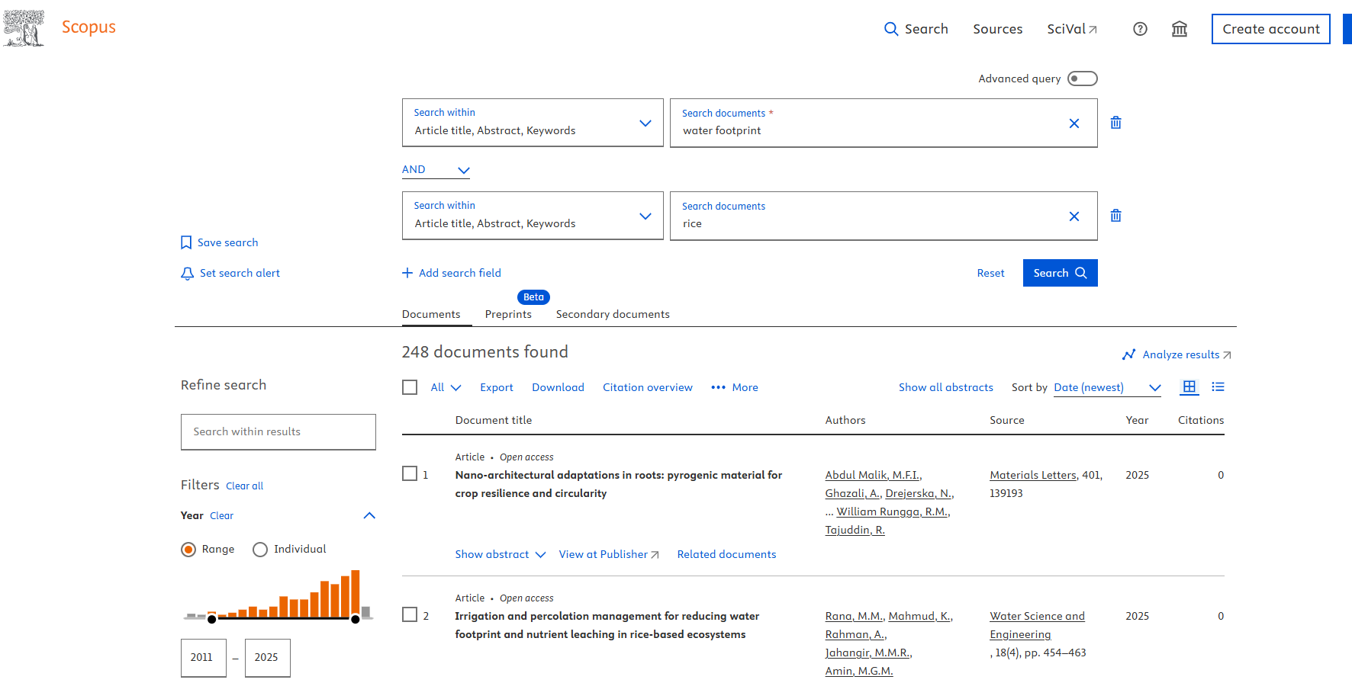
Descargar las referencias
Scopus
Buscar: Water footprint, Rice
Tipo de Documento: Article
Idioma: English
Acceso abierto: All Open Access
Temporalidad: 2011 - 2025
wos.bib
wos.txt
wos.csv

Slide 19
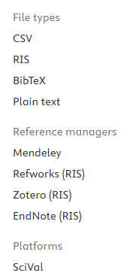
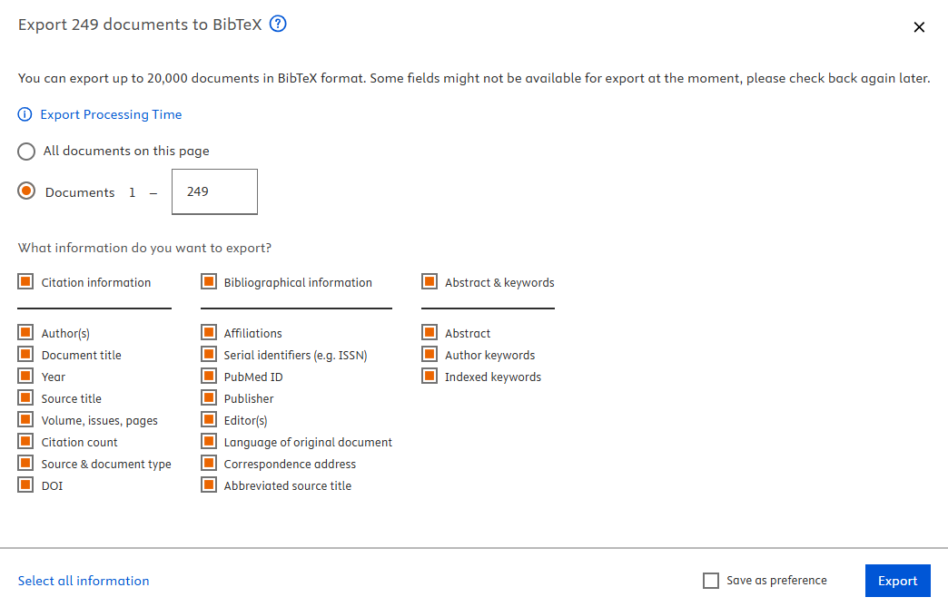
Descargar las referencias
Scopus
Buscar: Water footprint, Rice
Tipo de Documento: Article
Idioma: English
Acceso abierto: All Open Access
Temporalidad: 2011 - 2025
wos.bib
wos.txt
wos.csv

Slide 20
Identificación de revistas objetivo
Publindex
Journal citation reports
Scimago Journal & Country Rank
Journal Finder
Springer Nature Link
Researcher.life

Slide 21
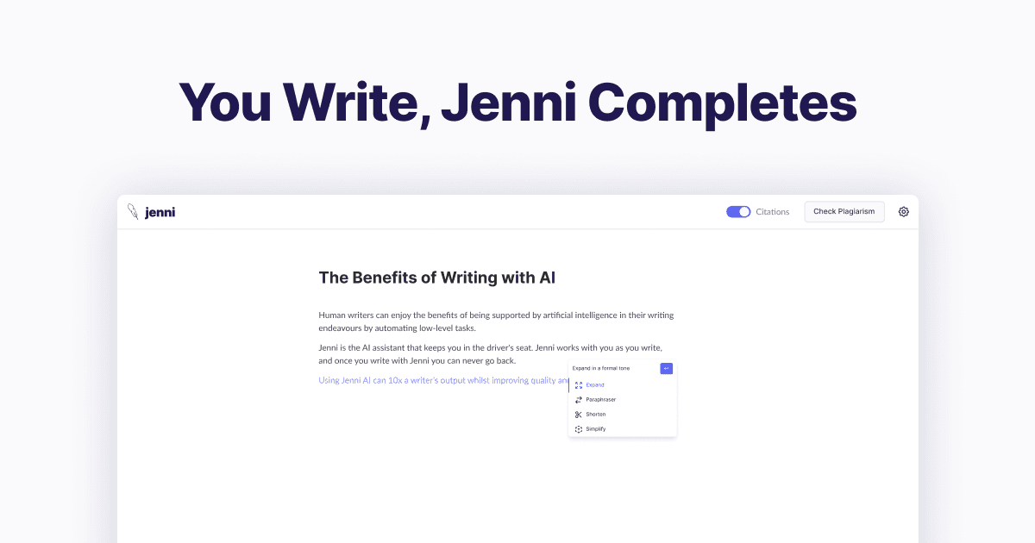
Análisis de paper
JENNI
INTELIGENCIA ARTIFICIAL

Slide 22
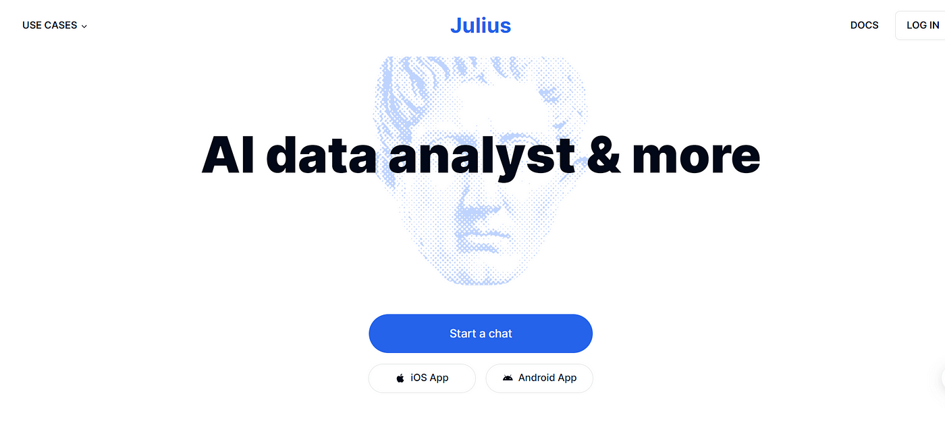
Análisis de datos
JULIUS AI
INTELIGENCIA ARTIFICIAL

